Slide 1
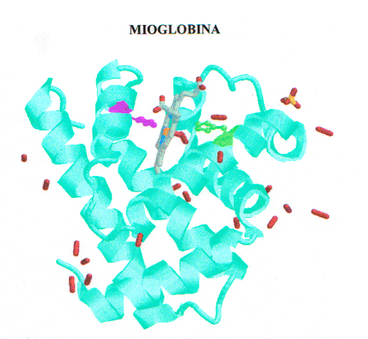
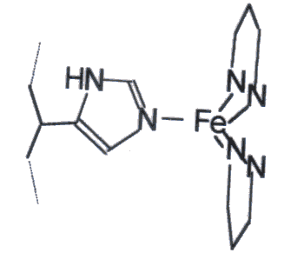
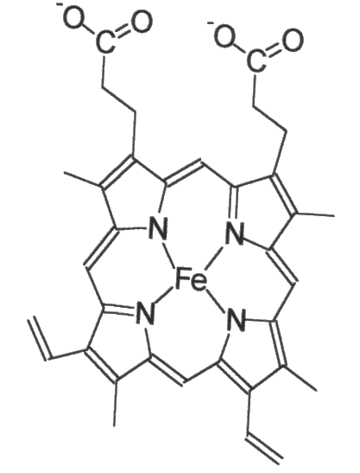
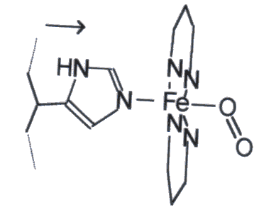
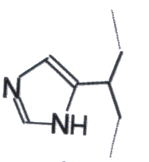
    MIOGLOBINA (monomerica)
La MIOGLOBINA è una proteina monomerica, che serve come riserva di O₂ nel muscolo.
Fe²⁺
His distale
N
NH
His prossimale
0.4 Å
O₂
eme
protoporfirina IX
His
prossimale
His
distale

Slide 2
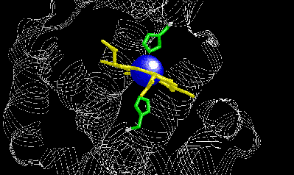
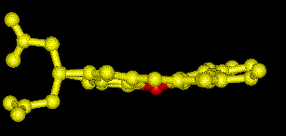
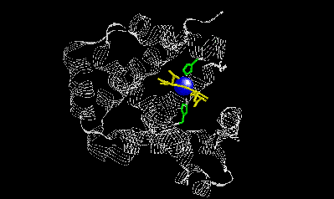
    Effetto del legame dell’ossigeno all’eme

Slide 3
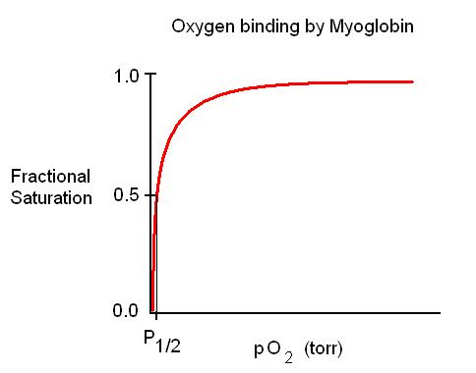
Nella MIOGLOBINA, il legame/rilascio di O₂
segue una cinetica tipo Michaelis-Menten

Slide 4
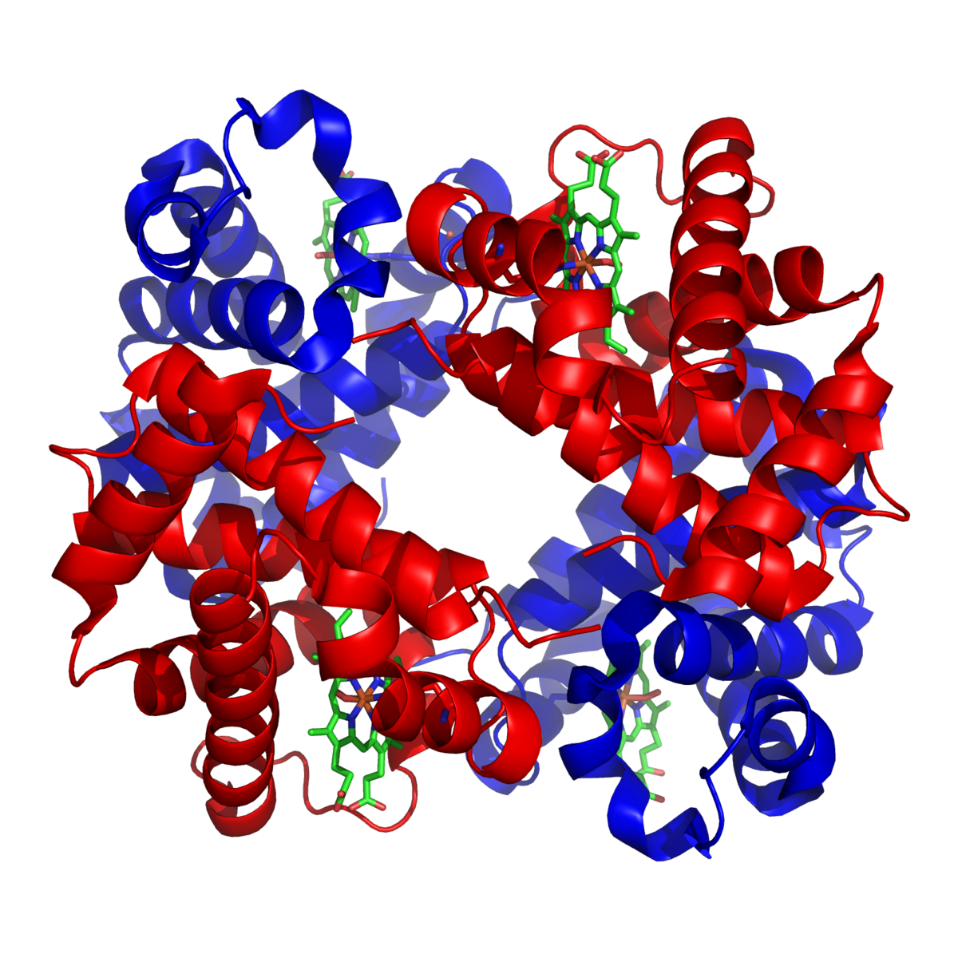
Emoglobina
Emoglobina ≠ mioglobina
trasporto accumulo
NB! Emoglobina non sono 4 mioglobine!

Slide 5
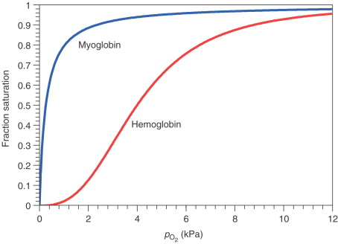

Slide 6
regolazione allosterica omotropica dell’emoglobina
L’EMOGLOBINA è composta da 4 subunità con due tipi di catena: tetramero tipo α₂β₂ Questa proteina, anche se non è un enzima, è un esempio classico di allosteria.
In assenza di ossigeno (desossiHb) le subunità
sono più compatte (FORMA TESA)
I contatti fra subunità sono ricchi in ponti salini e
legami-H (superfici con contatti slittanti, regioni di
scorrimento).
I terminali-N e -C delle catene polipeptidiche α e β si
trovano nella cavità (interstizio) al centro del tetramero
e sono ricchi in residui cationici che formano diversi
contatti salini
Il legame di O₂ allo ione Fe²⁺ in una delle subunità α della desossiHb causa lo spostamento della istidina prossimale. Questo movimento si propaga lungo la catena ed è amplificato, portando a spostamenti nei contatti slittanti con le altre subunità.
Gli effetti conformazionali causati dal legame di O₂ ad una subunità (rilassamento) sono quindi trasmessi anche alle altre subunità che passano a loro volta dalla forma tesa alla forma rilassata (→ ossiHb) .

Slide 7
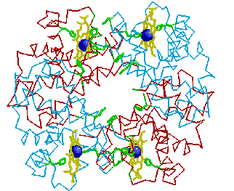
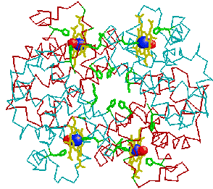
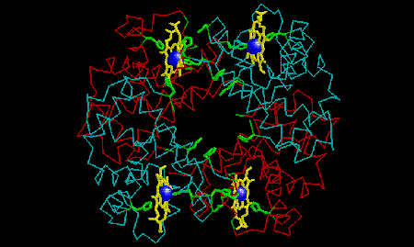
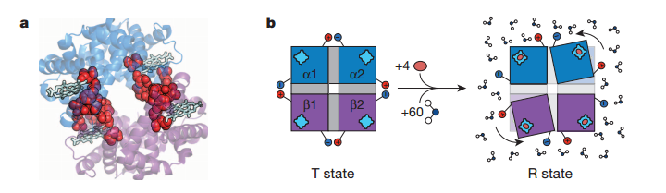
regolazione allosterica omotropica dell’emoglobina
Il legame con O₂ causa variazioni conformazionali che portano allo slittamento
delle interfaccie fra subunità
Notes:
Allosteric transition of tetrameric haemoglobin, as proposed by Perutz10,13. Tetrameric haemoglobin in the T state is depicted on the left with the two a-subunits (blue) and the two b-subunits (purple) each with their own haem group (light blue). Salt bridges, depicted as the red positive and blue negative charges, hold the molecule in the T conformation, and these salt bridges are released upon binding of oxygen (orange oval) in the transition to the R conformation (on the right) accompanied by a 15uturn of the subunits relative to each another. Also contributing to the equilibrium are 60 additional water molecules preferentially binding the R state45.

Slide 9
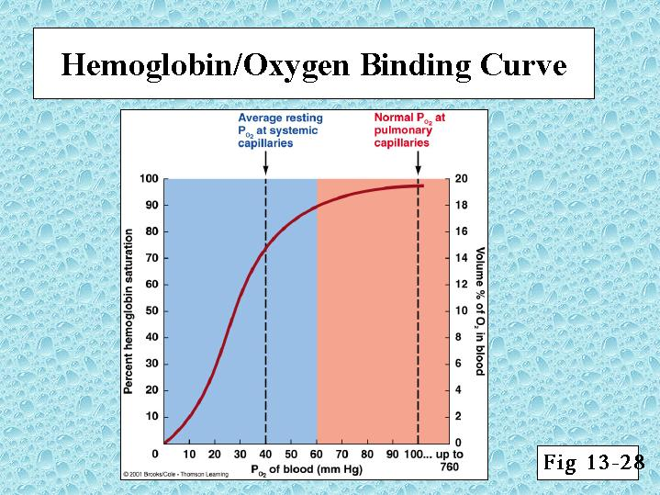

Slide 10
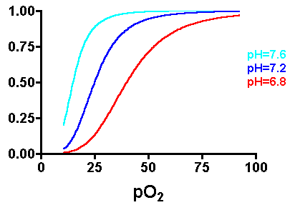
regolazione allosterica eterotropica dell’emoglobina
EFFETTO BOHR: La forma tesa espone diversi
residui che possono legare H⁺. Il legame di protoni
porta alla formazione di ponti salini che favoriscono
la forma tesa ed il rilascio di O₂.
Nei tessuti il pH si abbassa a causa dell'equilibrio
anidrasi carbonica
CO₂ + H₂0 H₂CO₃ HCO₃⁻ + H⁺
EFFETTO DI CO₂: A parte partecipare nell’effetto Bohr, il CO₂ lega ai gruppi α-amminici N-terminali formando carbammato, con variazione della carica da positiva a negativa. I terminali sono attirati da residui con carica negativa sul C-terminale dell’altra subunità α, favorendo la forma TESA

Slide 11
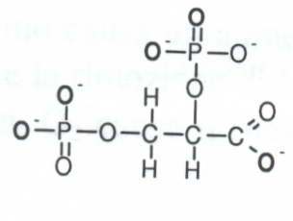
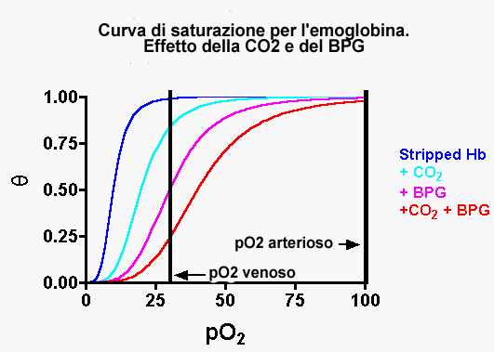
regolazione allosterica eterotropica dell’emoglobina
EFFETTO DI BPG (bisfosfoglicerato): I globuli rossi (eritrociti) di alcuni mammiferi (incluso l’uomo e i primati) hanno un'alta concentrazione di BPG, che è anionico. Si lega ai residui cationici presenti nei terminali delle catene β a livello dell’interstizio e favorisce la forma tesa (deossi).
-
-
-
-
-
2,3-bisfosfoglicerato

Slide 12
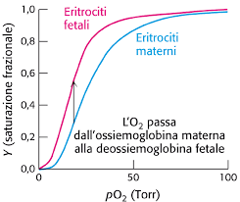
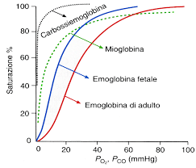

Slide 14
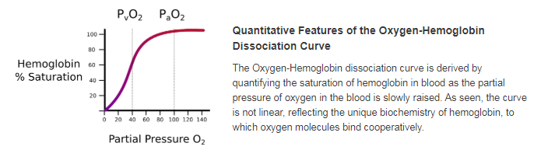
P ₅₀ ~30 mmHg
Effetto dell’esercizio intenso a livello muscolare - riduzione pO₂ (20 mm Hg → 20% saturaz.)
- acidificazione (effetto Bohr aumenta)
Effetto di CO₂ – ~ 8% in soluzione nel siero, 75% → acido carbonico → bicarbonato,
~17% si lega Hb
Effetto di CO – anche se lega solo 1 CO ad un sito di legame, l’effetto allosterico omotropico
risulta in uno stato permanentemente rilassato → 100% saturazione

Slide 15
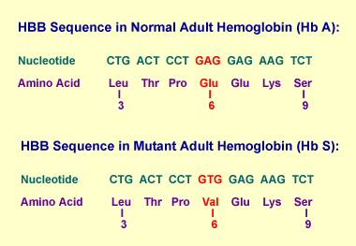
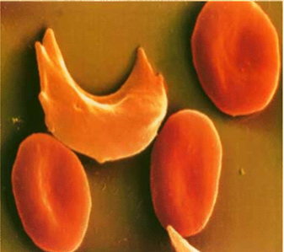
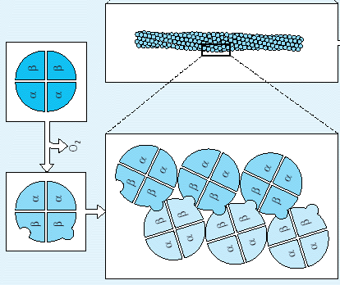

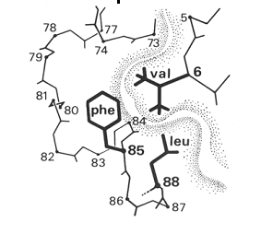
    Anemia falciforme, la prima malattia genetica molecolare ad essere identificata
β
β
forma desossi
Notes:
Gli eterozigoti per questa mutazione hanno una maggiore resistenza per la malaria.
Negli omozigoti, la polimerizzazione avviene soprattutto nella forma desossi, e quindi porta ad una forte anemia in condizioni di bassa pressione di ossigeno (es. elevate altitudini). In condizioni normali la presenza di ossiemoglobina previene la formazione del polimero, che è irreversibile.

Slide 17
